Slide 1
Опыт создания единой системы управления корпоративным контентом на основе решения SAP Extended ECM by OpenText в ОАО Группе „Илим“
SAP Форум 2011
Ирина Пирогова
Директор по ИТ ОАО Группа «Илим»

Slide 2
ОАО «Группа «ИЛИМ»
Коряжма
Братск
Крупнейший производитель ЦБП продукции в России
Компания с иностранным акционерным капиталом
Производственные предприятия непрерывного цикла
Географически удаленные промышленные площадки
Головной офис в г.Санкт-петербурге
Коммунар
Усть-Илимс

Slide 3
Предпосылки для внедрения системы УКК
Централизация процессов управления в группе
Потребность организации хранения эл.копий документов
Необходимость сократить поиск информации
Потребность в переходе на электронный документооборот

Slide 4
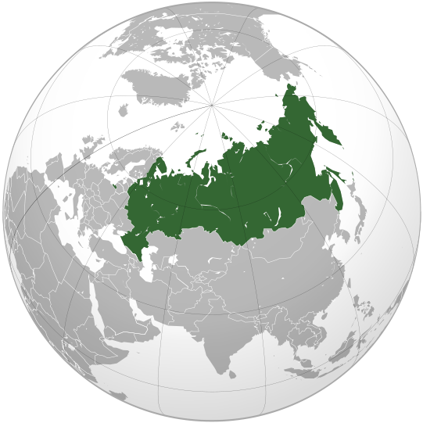
ИТ ландшафт
1200
SAP
620
Усть-Илимск
Санкт-Петербург
Коммунар
Братск
1749
67
Пекин
5
Коряжма
1300

Slide 5
ИТ ландшафт
Централизация процессов на базе SAP ERP
Ограничения пропускной способности каналов связи с филиалами
Требование ограничить нагрузку на работу ERP системы
Потребность в едином решении для хранения разнородной информации

Slide 6
Причины выбора xECM for SAP
Глубокая интеграция с SAP ERP (в обе стороны)
Долгосрочные планы сотрудничества SAP и Open Text Corp.
Масштабируемость и надежность работы системы
Возможности автономной работы в филиалах

Slide 7
Управление проектом
Подрядчик: АвеБрава – партнер Open Text Corp.
Единая проектная команда сотрудников ДИТ, АвеБрава и БДО Юникон Солюшнс
Тиражирование готового решения в филиалах
Поддержка специалистов Европейского подразделения Open Text Corp.

Slide 8
Этапы внедрения
2010
2011
2012
годы
Электронный архив
Электронный архив первичных учетных документов
Электронное согласование актов и служебных заданий
Братск
Санкт-Петербург
Коряжма
Усть-Илимск
Договорно-правовая работа (ДПР)
Согласование текстов договоров
Договорно-правовая работа
Электронное согласование и визирование договоров и приложений к ним
Документооборот орг.-распорядительной документации (ОРД)
Архив документов
Канцелярия и документы ген.директора
Электронный архив организационно-распорядительных документов канцелярии генерального директора
Контроль поручений генерального директора

Slide 9
Реализация архива
SAP ERP
Enterprize Archive Server

Slide 10
Проблемы
Русификация
Сложность взаимодействия двух вендоров
Непрозрачность лицензионной политики SAP по отношению к продуктам OpenText
Выводы
Наличие российских партнеров надеемся позволит решить проблему русификации
Достаточная открытость руководства OpenText позволяет надеяться на изменение в области лицензирования и взаимодействия двух вендоров

Slide 11
СПАСИБО

